Slide 1
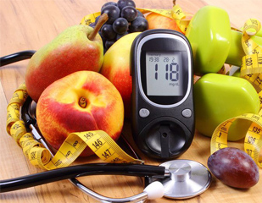
Primera entrega- AVANCE DEL PROYECTO
Elaborado por: Ake Vela Alexis Ivan Báez Córdova Irving Chan Dzib José Fernando Grimaldo Patiño Ricardo Alejandro

Slide 2
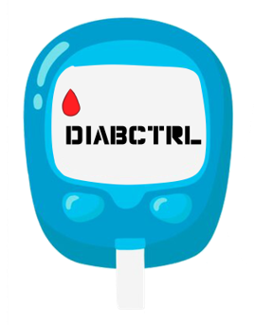
Descripción de la aplicación
DiabCtrl es una página web dirigida a personas con diabetes, principalmente a las de tercera edad, donde podrán realizar un seguimiento de su dieta y niveles de azúcar mediante el uso de sesiones y subida de su propia información.
Con esto buscamos facilitar a nuestros usuarios el manejo de su información en un único lugar, así como también concientizar acerca de la gravedad de esta misma.

Slide 3
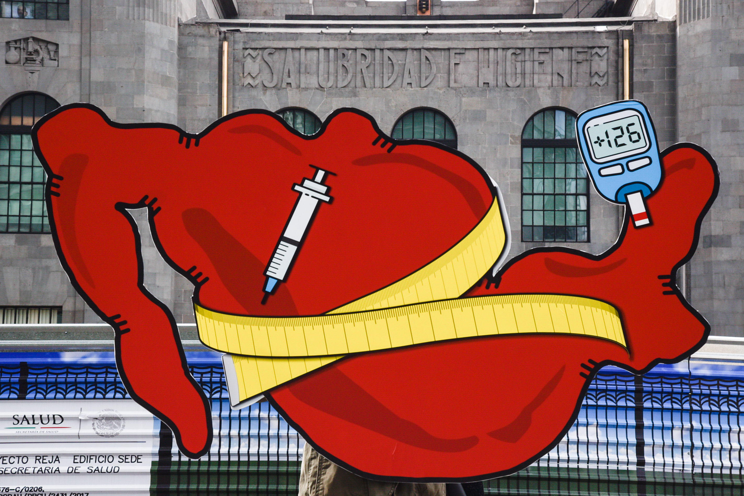
Justificación de la aplicación
Diabetes mellitus.
Dicha enfermedad ha estado presente en México desde siempre, incrementándose considerablemente desde el año 2011 distribuyéndose en todos los grupos de edad, afectando en mayor medida a las personas de 65 años o más, y aunado a ello, se observan más defunciones en hombres que en mujeres.

Slide 4
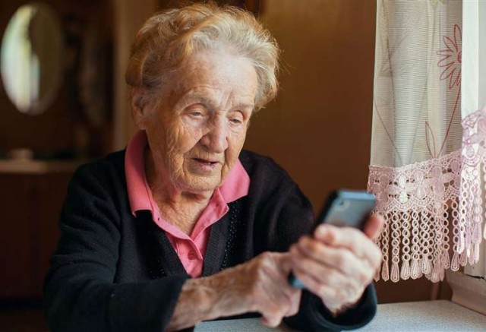
Justificación de la aplicación
Adultos mayores y la tecnología
A pesar de que el medio tecnológico es un gran apoyo al momento para realizar actividades y resolver problemas de una manera ágil y en la mayoría de las ocasiones rápida y sencilla desde la comodidad de la casa del usuario, algunas aplicaciones son demasiado complejas y difíciles de comprender para el público de la tercera edad, especialmente si éstas están desarrolladas sin tomar en cuenta características a considerar para este tipo de público, en particular elementos de la interfaz gráfica.

Slide 5


Funcionalidad de la aplicación
Control de usuarios.
•Funcionalidad 1. Alta de usuarios. Consiste en que el usuario mediante un formulario de correo electrónico y contraseña pueda registrarse en la página. De igual manera se le solicitará su nombre, edad, peso y altura.
•Funcionalidad 2. Inicio de sesión. El usuario puede iniciar su sesión mediante el uso de su correo electrónico y contraseña desde cualquier página de la plataforma.
Gestión de información.
•Funcionalidad 3. Registro de dieta. El usuario podrá subir a la plataforma información sobre su dieta que está realizando.
•Funcionalidad 4. Seguimiento de niveles de glucosa. El usuario podrá registrar en la plataforma su nivel de glucosa, el usuario medirá de forma externa el nivel y luego subirá dicha información.
•Funcionalidad 5. Generar estadísticas. El usuario podrá seleccionar un tiempo en meses para que el sistema procese información y generará graficas de dicha información.
•Funcionalidad 6. Imprimir información. El usuario tendrá la opción de seleccionar y filtrar información a imprimir.
•Funcionalidad 7. Recomendaciones. Sección donde se tendrán recomendaciones según el perfil de la persona.

Slide 6


Plan de investigación
Entrevistas con expertos : Consiste en entrevistar a personas especializadas en el tema cuya implementación será de gran ayuda para adquirir información más clara y concisa acerca de la diabetes y el alcance al que se quiere llegar, así como las necesidades que se debería abordar para la aplicación web a desarrollar, sin mencionar que la información obtenida vendrá de una fuente no sólo profesional y experta, también de confianza.
Investigación: El hecho de investigar por cuenta propia e indagar a través de fuentes o páginas oficiales y confiables es un proceso fundamental para la obtención de información verídica a tomar en cuenta para el desarrollo de la aplicación web de DiabCtlr, desde la importancia del cuidado de la diabetes, las recomendaciones a tomar en cuenta, el seguimiento necesario para tener un mejor control sobre dicha enfermedad crónica, y todo lo relacionado a ello.
Encuestas: Finalmente, para empatizar con el público objetivo al que se quiere que salga beneficiado con la aplicación web DiabCtlr, es pieza clave centrarse en los usuarios, con el fin de identificar los deseos y necesidades que tienen y a partir de ello, tener una idea más clara de lo que realmente necesitan.

Slide 7

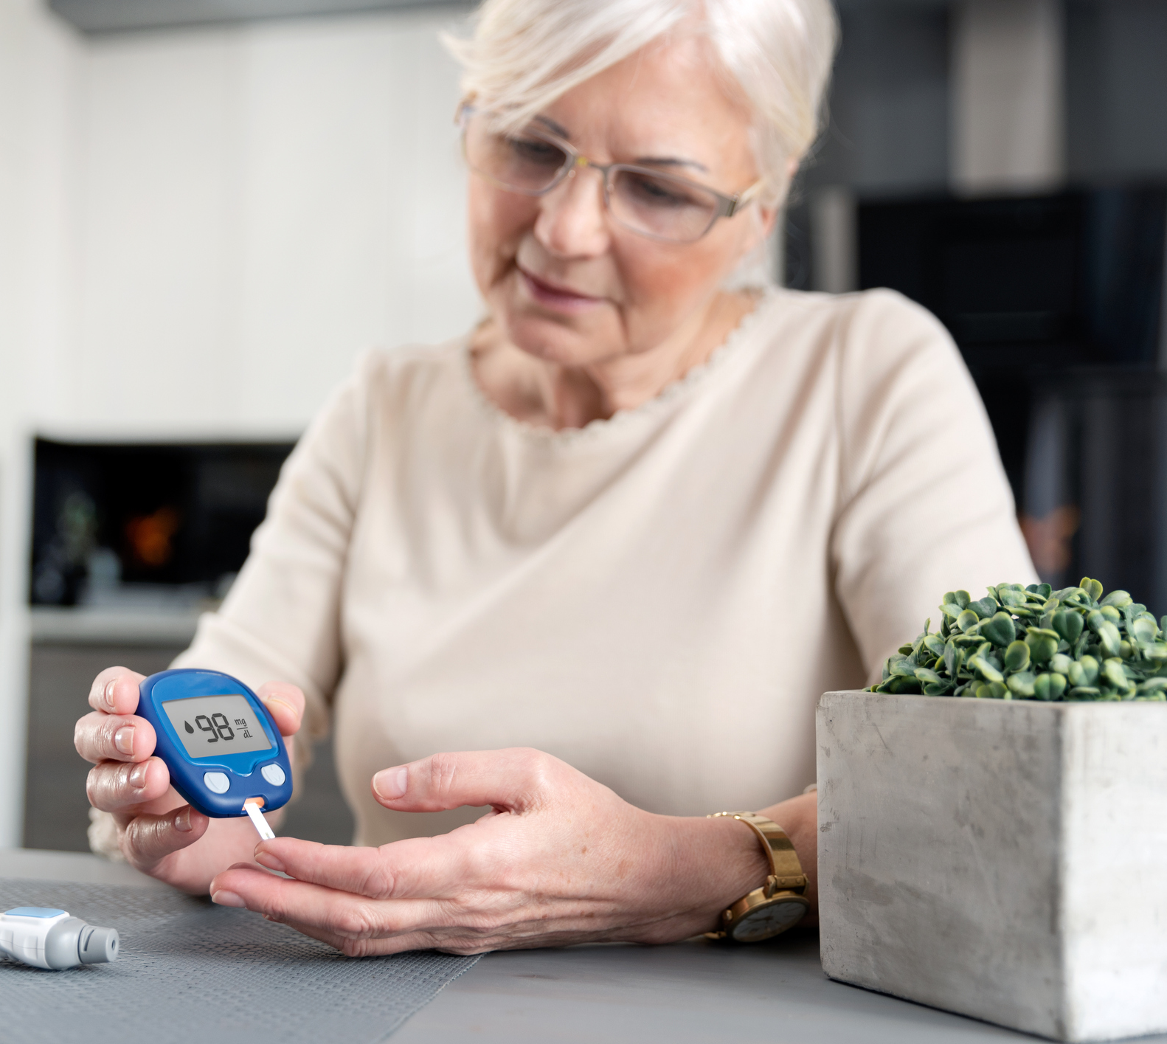
Requerimientos de la aplicación
Entrevista a médicos
Para tener un mejor panorama con respecto al tema de la diabetes y tener en cuenta las distintas precauciones, consideraciones y recomendaciones a considerar, se decidió entrevistar a médicos, gente con conocimiento en el tema a analizar cuya información será vital para no sólo la creación y obtención de requerimientos, asimismo, la información y necesidades a implementar en la página web.
Encuestas al público objetivo – Diabéticos y prediabéticos
En base a la información obtenida a partir de la investigación realizada, se decidió centrarse principalmente en población mayor a 65 años de edad sea diabética o prediabética, definiendo así al público objetivo y, por supuesto, los usuarios principales y secundarios que usarán la aplicación web DiabCtlr para satisfacer sus necesidades.

Slide 8
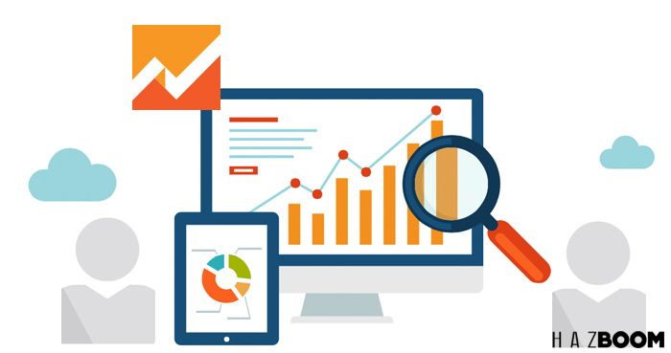
Requerimientos de la aplicación
Análisis de resultados
Los requerimientos se basarán claramente en los resultados obtenidos con el fin de satisfacer las necesidades y deseos de los usuarios, así como las recomendaciones y consideraciones impuestas por los médicos a entrevistar, el método seleccionado para analizar los resultados es el de la moda, mejor conocido como el valor más frecuente obtenido.
Tal y como su nombre indica, se les dará importancia a las respuestas más frecuentes obtenidas de los encuestados de cada pregunta dada para así deducir los atributos y, por supuesto, requerimientos necesarios a implementar.

Slide 9
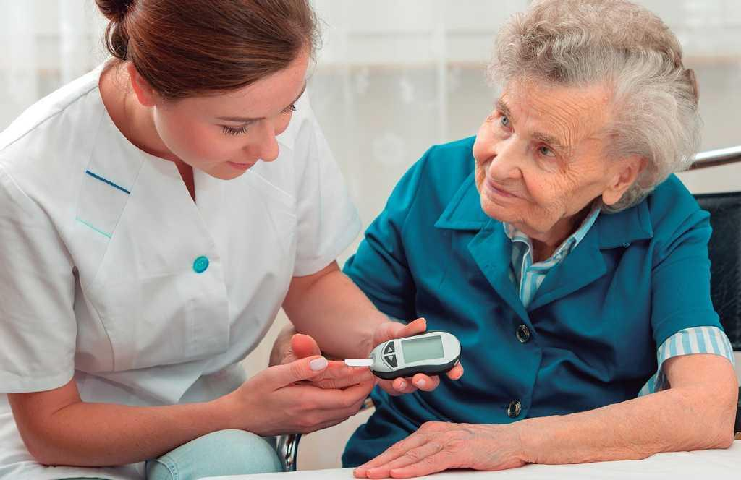
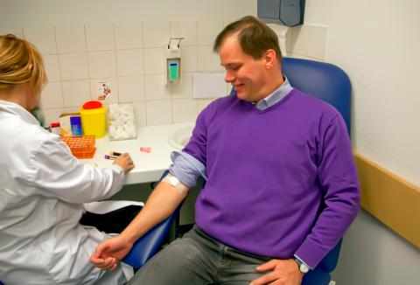
Perfiles
Paciente diabético (Principal)
• Edad: Mayor a 60 años.
• Género: 65% femenino.
• Nacionalidad: mexicana.
• Enfermedades: Diabetes mellitus tipo 2, sobrepeso u obesidad.
Paciente prediabético (Principal)
• Edad: Mayor a 35 años.
• Género: sin distinción.
• Nacionalidad: mexicana.
• Enfermedades: Prediabetes, sobrepeso u obesidad.

Slide 10
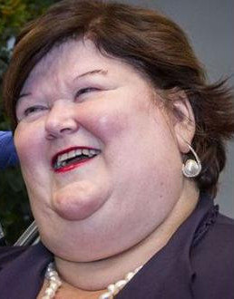
persona
María Fuentes
Edad: 65 años.
Género: Femenino.
Nacionalidad: mexicana.
Enfermedades: Diabetes mellitus tipo 2 y obesidad.
Educación: Preparatoria concluida.
Hobbies: Tejer, ver televisión, leer el periódico.
Le preocupa el futuro que le depara al recibir el diagnóstico de su enfermedad.
Quisiera llevar un control de su enfermedad.
Le gustaría llevar un registro de los alimentos que ingiere.
No está familiarizada con la tecnología.
No realiza actividad física.

Slide 11

escenarios
Título: Alta de usuario e inicio de sesión
Situación: María requiere registrarse en la aplicación DiabCtrl y posteriormente iniciar sesión.
Método para realizar la tarea:
1. María abre la aplicación DiabCtrl.
2. Hace clic en el apartado Registrarse/Iniciar sesión.
3. Selecciona la opción “Registrarse”
4. María introduce sus datos y crea su cuenta. La aplicación la lleva devuelta en la página anterior.
5. Selecciona la opción “Iniciar sesión” e introduce sus datos correctamente.
6. María se encuentra dentro de la aplicación.

Slide 12

escenarios
Título: Registro de dieta
Situación: María quiere llevar un registro de su dieta.
Método para realizar la tarea:
1. María abre la aplicación DiabCtrl.
2. Hace clic en el apartado “Registra tu dieta”
3. María hace clic en “Nuevo” introduce datos de su comida.
4. Hace clic en “Guardar”.

Slide 13

escenarios
Título: Seguimiento de niveles de glucosa
Situación: María quiere llevar un seguimiento de su glucosa
Método para realizar la tarea:
1. María se toma su nivel de glucosa.
2. María abre la aplicación DiabCtrl.
3. Hace clic en el apartado “Registro de nivel de glucosa”
4. María hace clic en “Nuevo” introduce día y hora de la toma del nivel de glucosa.
5. Hace clic en “Guardar”.

